Slide 1
Sprzęt do przygotowania posiłków

Slide 2
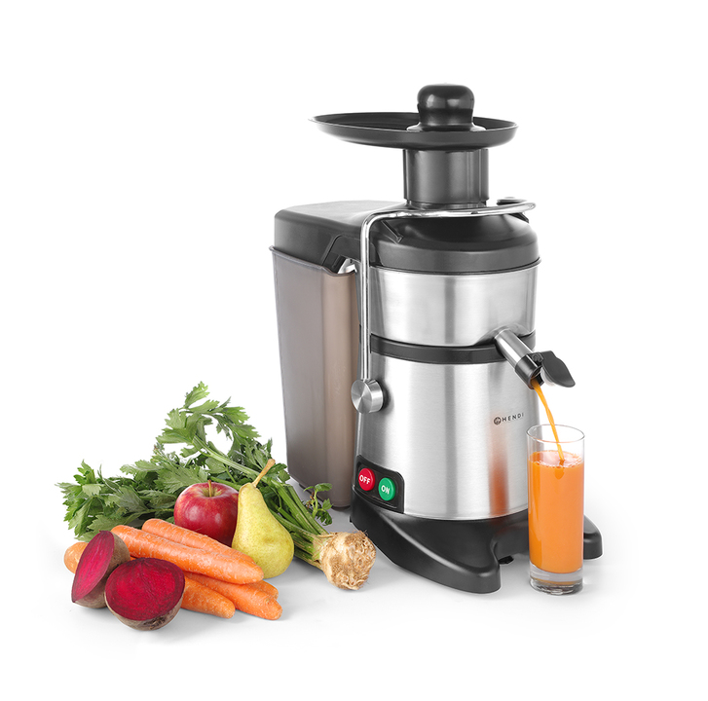
Sokowirówka
Sokowirówka jest urządzeniem elektrycznym, które służy do mechanicznego przygotowywania soków owocowych lub też soków z warzyw. Zasada działania urządzenia jest prosta i polega na szybkim przecieraniu owoców lub warzyw od miąższu.

Slide 3
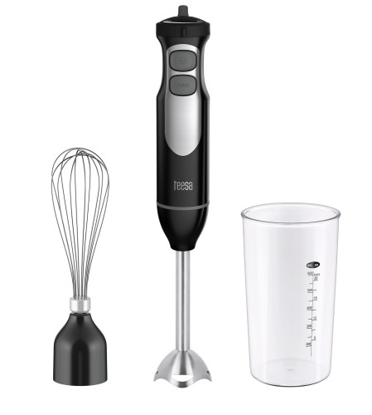
Blender
Blender, to niewielkie elektryczne urządzenie kuchenne. Używamy go do miksowania i mieszania. Przyda się do przyrządzania owocowych i mlecznych koktajli, kruszenia lodu, miksowania zup kremów.

Slide 4
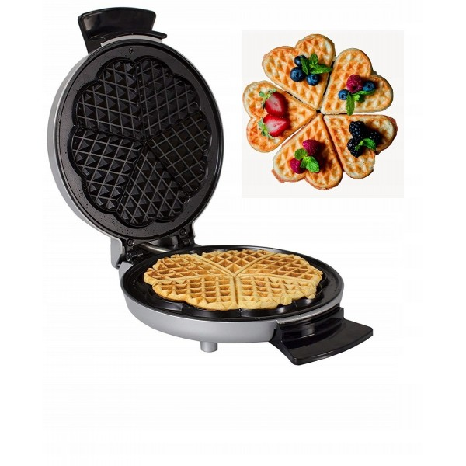
Gofrownica
Gofrownica to mały elektryczny sprzęt
AGD, służący do robienia pysznych
śniadań lub deserów. Powłoka
nieprzywierająca umożliwia pieczenie
gofrów o niskiej zawartości tłuszczu.

Slide 5
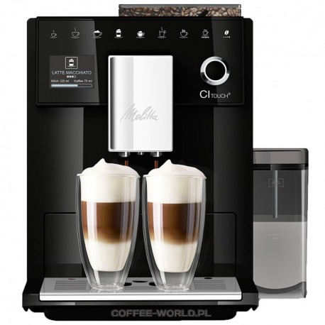
Ekspres do kawy
Ekspres do kawy to elektryczny sprzęt
wyposażenia domu. W zależności od rodzaju
urządzenia można zaparzyć smaczny napój
przy pomocy gotowych kapsułek lub zmielonych
ziarenek kawy. Woda pod wpływem wysokiego
ciśnienia tłoczona jest przez nie i w efekcie
otrzymujemy aromatyczny napój.
.

Slide 6
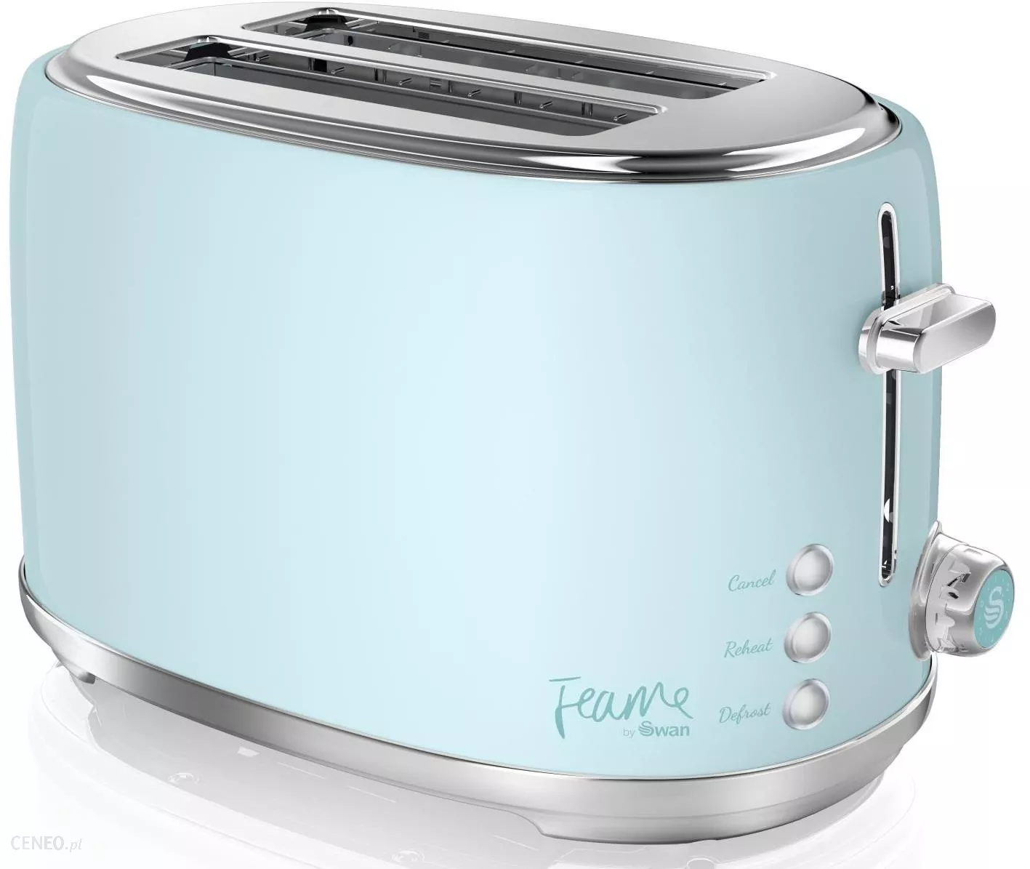
Toster
Głównym zadaniem tostera jest stworzenie grzanki, czyli przypieczonej i ciepłej kromki. Chleb podgrzewany jest w pozycji pionowej. Po wyciągnięciu z tostera można nałożyć na niego ulubione dodatki, na przykład dżem, ser, wędlinę czy pomidora.

Slide 7
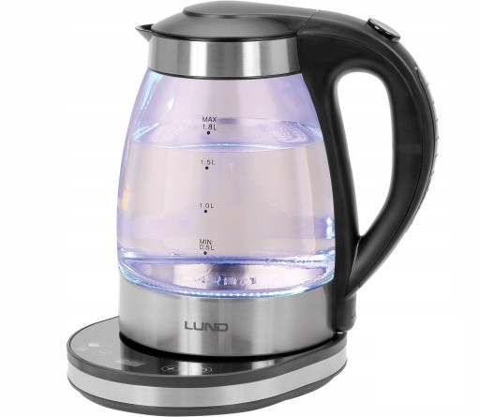
Czajnik elektryczny
Czajnik elektryczny – urządzenie do gotowania wody za pomocą energii elektrycznej.

Slide 8
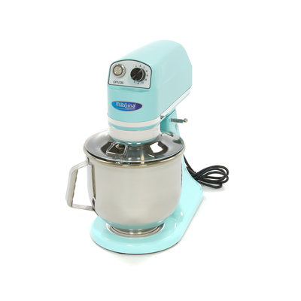
Mikser
Urządzenie służące do rozcierania,urabiania,ubijania ciast lub innych produktów spożywczych.Urządzenie jest napędzane silnikiem komutatorowym o mocy zazwyczaj od 250 do 500 watów i ma od trzech do ośmiu predkości.Na osi wirnika są umieszczone kółka zębate napędzające mieszaki.

Slide 9
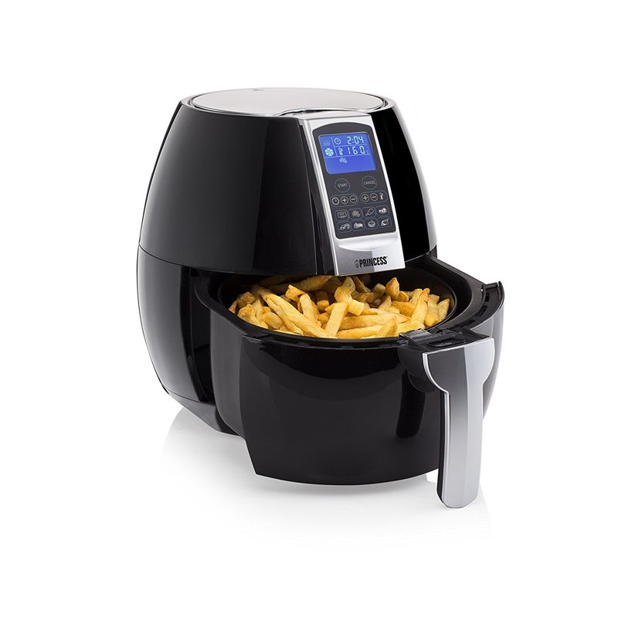
Frytkownica parowa
Jest to frytkownica na gorące powietrze, która działa podobnie, jak piekarniki konwekcyjne. Zamiast oleju używane jest bardzo gorące powietrze, które dociera do wszystkich zakamarków potrawy.
Gorące powietrze jest równomiernie rozprowadzane po komorze urządzenia, dzięki czemu potrawy są równomiernie wypieczone. Frytki z frytkownicy beztłuszczowej będą więc miały mniej kalorii, a przy tym mogą również smakować lepiej, gdyż ich skórka będzie chrupiąca i równomiernie wypieczona.

Slide 10
Dziękujemy za uwagę
Martyna Korbanek,
Nicola Dziedzic,
Laura Buszkowska
Anna Trembecka

